Slide 1

3.13
CSS文本溢出属性

Slide 2

text-overflow属性
学习目标
掌握text-overflow属性的用法，能够处理溢出的文本。

Slide 3
text-overflow属性
text-overflow属性同样为CSS3的新增属性，该属性用于处理溢出的文本。
text-overflow属性的语法格式
选择器{text-overflow:属性值;}
text-overflow属性的属性值
clip：修剪溢出文本，不显示省略符号“…”。
ellipsis：用省略符号“…”替代被修剪文本，省略符号插入的位置在最后一个字符处。

Slide 4
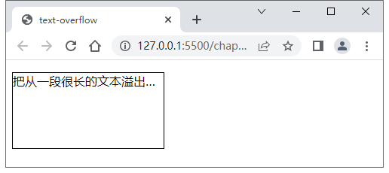
text-overflow属性
案例演示

Slide 5
text-overflow属性
设置省略标签标示溢出文本的步骤
1
为包含文本的元素定义宽度
2
应用“white-space:nowrap;”样式强制文本不能换行
应用“text-overflow:ellipsis;”样式显示省略符号
3
4
应用“overflow:hidden;”样式隐藏溢出文本

Slide 6
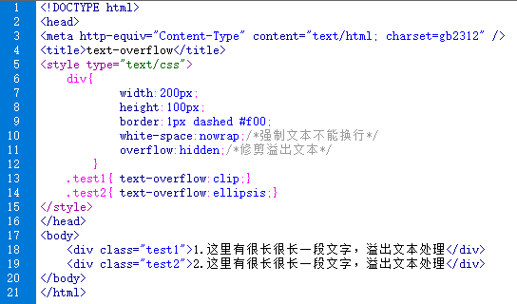
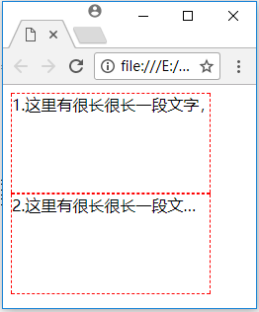

text-overflow属性

Slide 7
小结
HTML中CSS文本溢出属性是一种用于处理文本溢出问题的CSS属性。通过设置text-overflow属性，可以选择截断文本或使用省略号来表示溢出的部分。

Slide 8
HTML5+CSS3 Web前端开发技术
谢 谢！

